Slide 1
Böhm Feinmechanik und Elektrotechnik
Effiziente Fertigungslösungen für Ihre individuellen Herausforderungen

Slide 2
Agenda
Das ist Böhm
Unsere Mission & Werte
Unsere Leistungen & Produkte
Unsere Kunden
Unsere Zukunft
Ihr Ansprechpartner

Slide 3
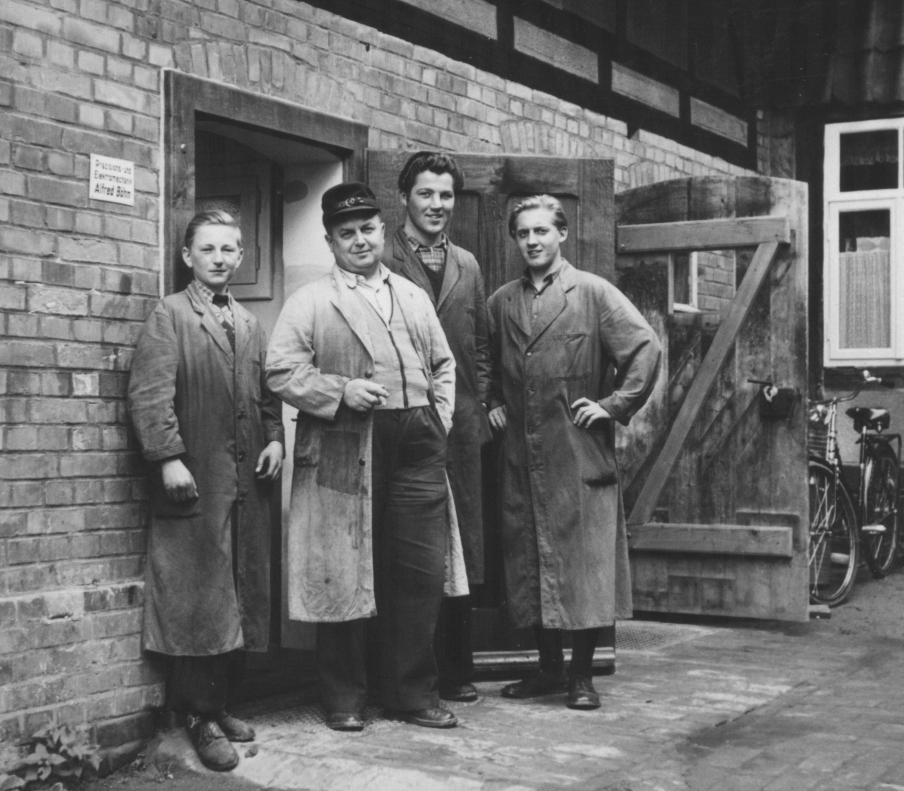
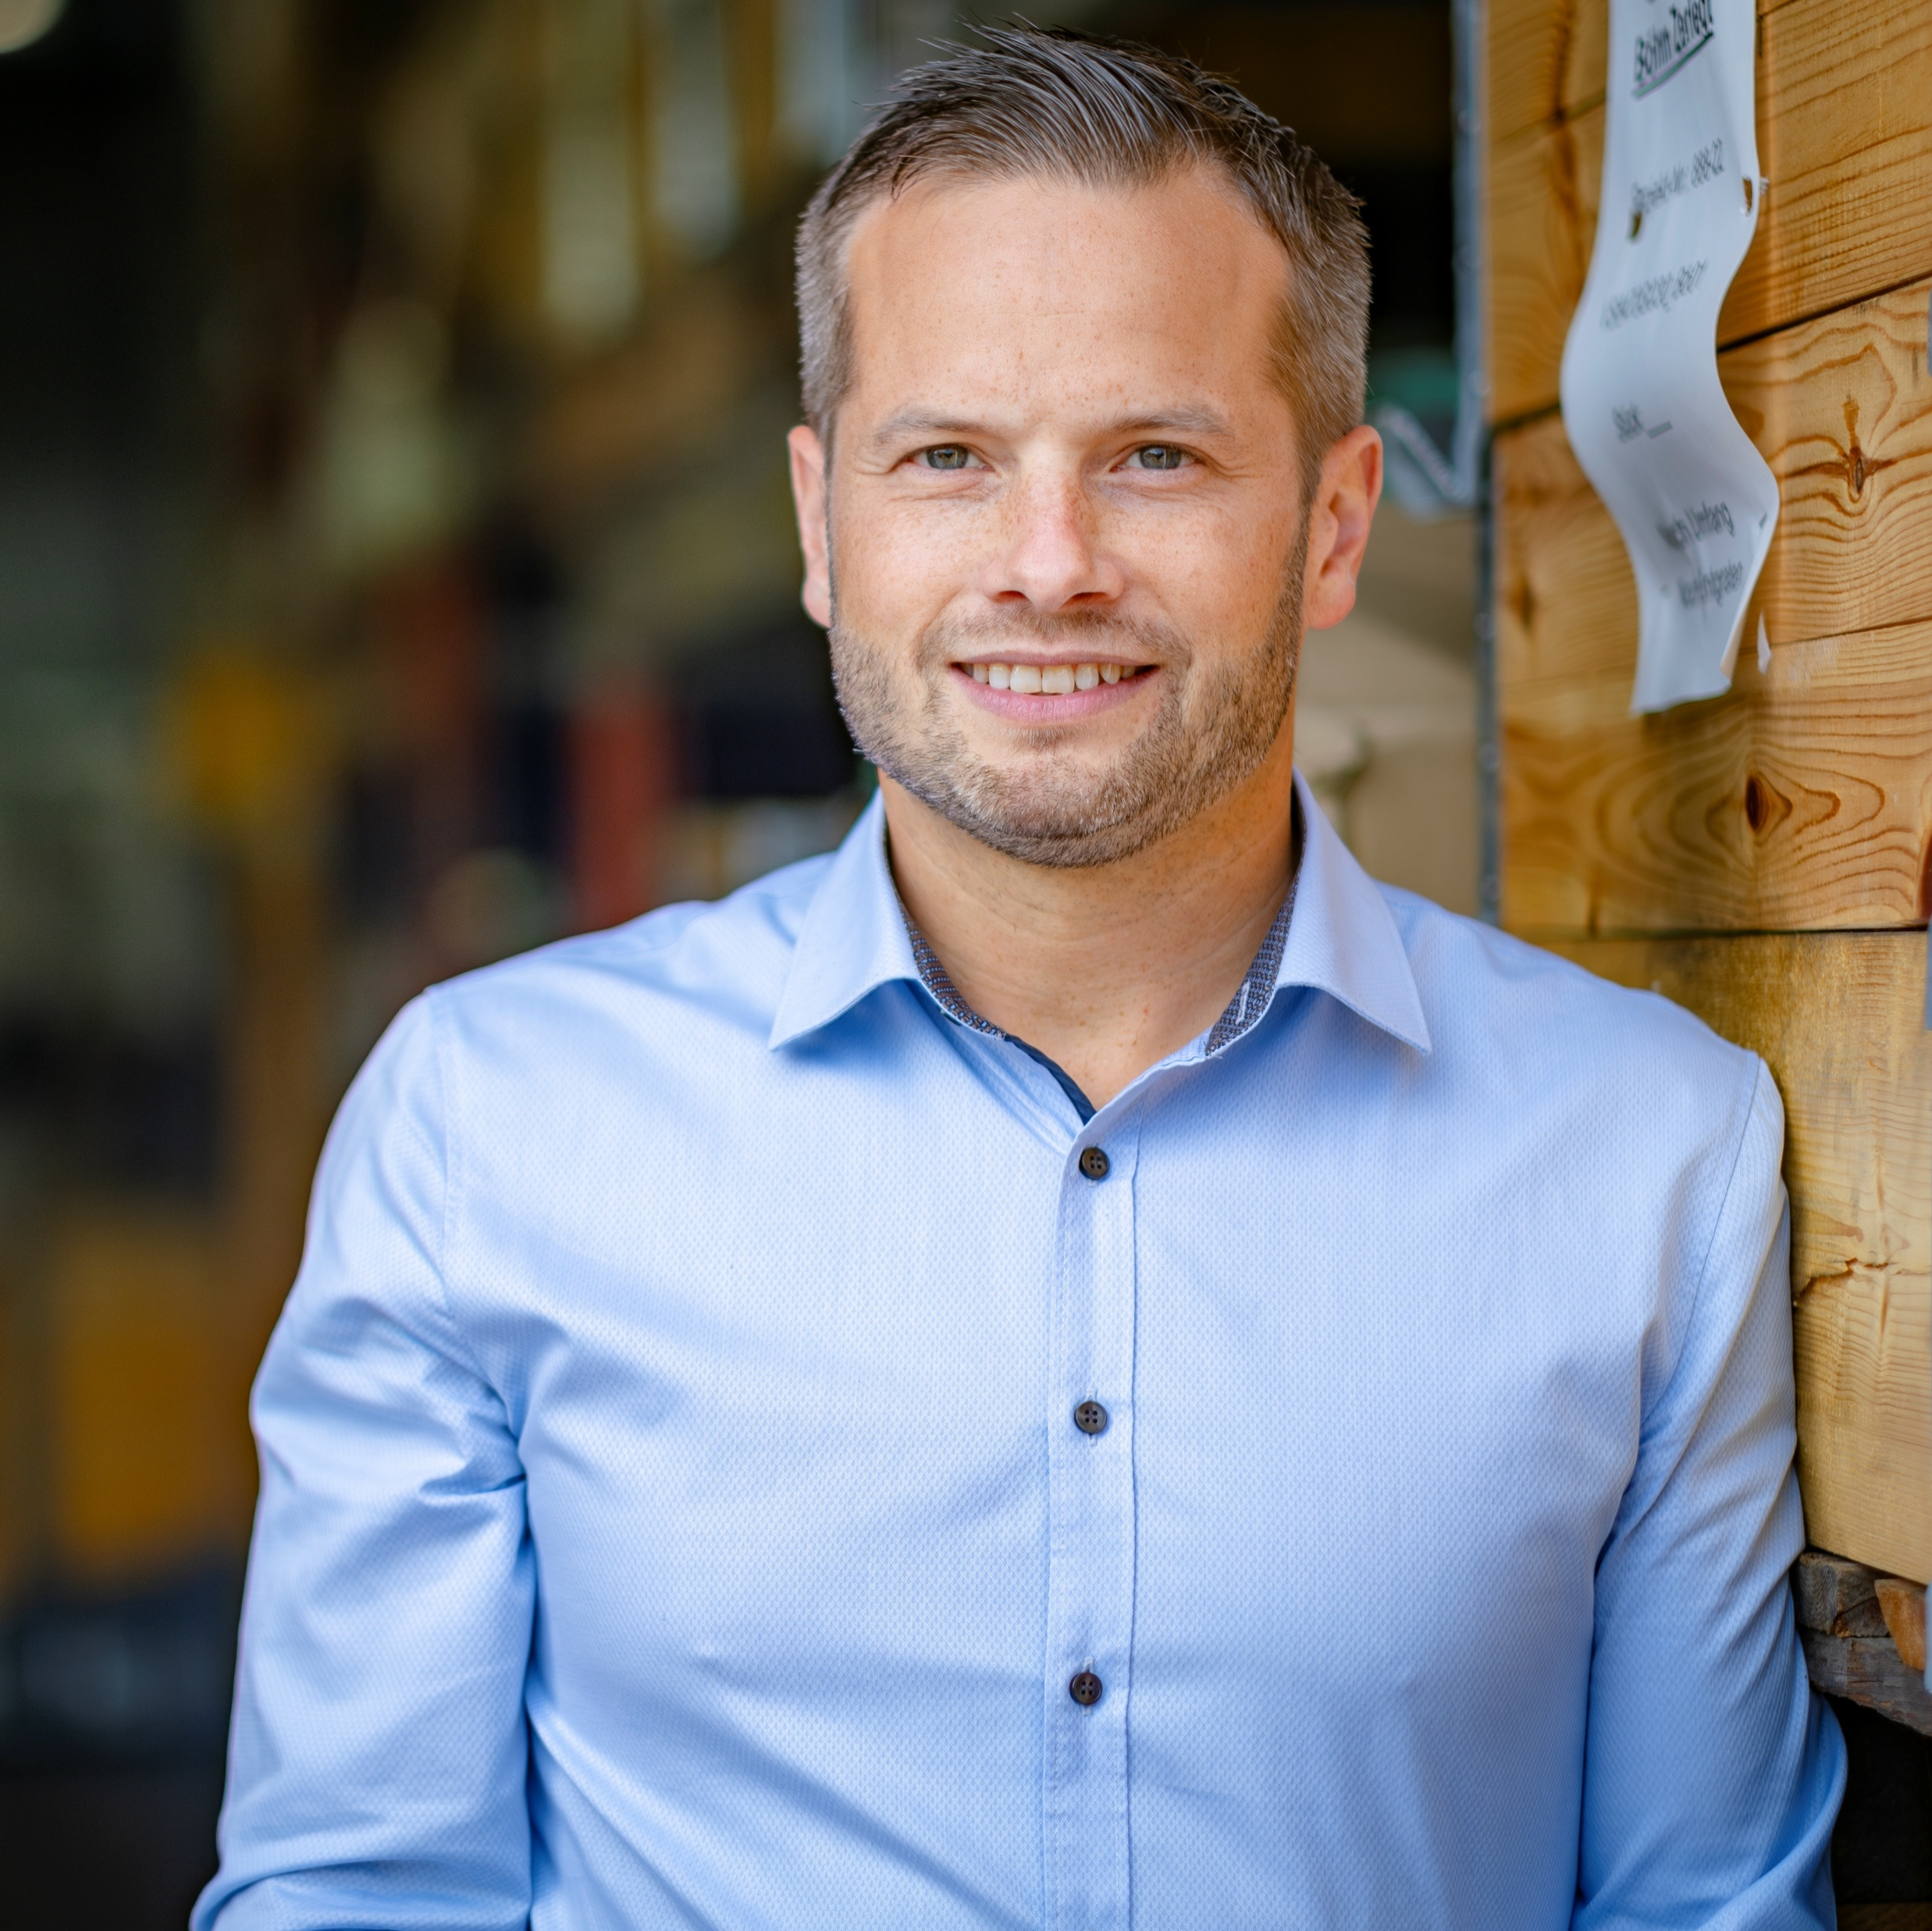
Das ist Böhm
Einstieg in die Luftfahrtbranche
Umzug & Neubau
Gründung
Begleit-
heizungen
CNC-Technologie
1960er
1984
1949
1973
1991
1997
2021
2025
Erweiterung Lackierung
Galvanoforming
2011
2024
Hallenanbau
Neue Maschinenhalle
Nachfolge
Tarek Abram

Slide 4
Das ist Böhm
Mitarbeiter
Ca. 70
(4 Auszubildende)
Schichten
2 Schichten &
1 Geisterschicht
Umsatz
> 12 MEUR
Firmengröße
2000 qm Hallenfläche
8500 qm Grundstück
Zertifizierung
nach ISO 9001
Notes:
Mitarbeiter
ca. 60 inkl. 4 Azubis
Schichten
2 Schichten
1 Geisterschicht
Umsatz
>9 MEUR
Firmengröße
2000 qm Hallen
8500 qm Grundstück
Zertifizierung
Nach ISO 9001

Slide 5
Unsere Mission & Werte
Qualität
Zuverlässigkeit
Lösungsorientierung
Flexibilität
Partnerschaft
Unsere Mission:
Wir sind Ihr verlässlicher Partner für hochwertige mechanische Fertigung, Elektrotechnik, Galvanik und Lackierung unter einem Dach. Wir unterstützen Sie schon in der Entwicklungsphase, um die besten Lösungen für Sie zu finden.
Notes:
Unsere Mission:
Wir stehen für Qualität, Zuverlässigkeit und Innovation in den Bereichen Mechanik, Montage, Galvanik und Elektrotechnik.
Unser Ziel ist es, durch maßgeschneiderte Lösungen echten Mehrwert für unsere Kunden zu schaffen und dabei langfristige Partnerschaften zu fördern
Unsere Werte
Qualität: Jahrzehntelange Erfahrung und Beständigkeit, geschätzt von langjährigen Kunden.
Zuverlässigkeit: Termintreue und kompetente Umsetzung in jedem Projekt.
Lösungsorientierung: Wir möchten einen echten Mehrwert bieten und nichts von der Stange anbieten. Wir beschäftigen uns mit dem Problem unserer Kunden und wollen es verstehen.
Flexibilität: Schnelle Reaktion auf individuelle Anforderungen und Herausforderungen.
Partnerschaft:
Mit Kunden: Direkte, vertrauensvolle Zusammenarbeit für optimale Ergebnisse.
Mit Mitarbeitenden: Familiäre Atmosphäre, gegenseitige Wertschätzung und Förderung.

Slide 6
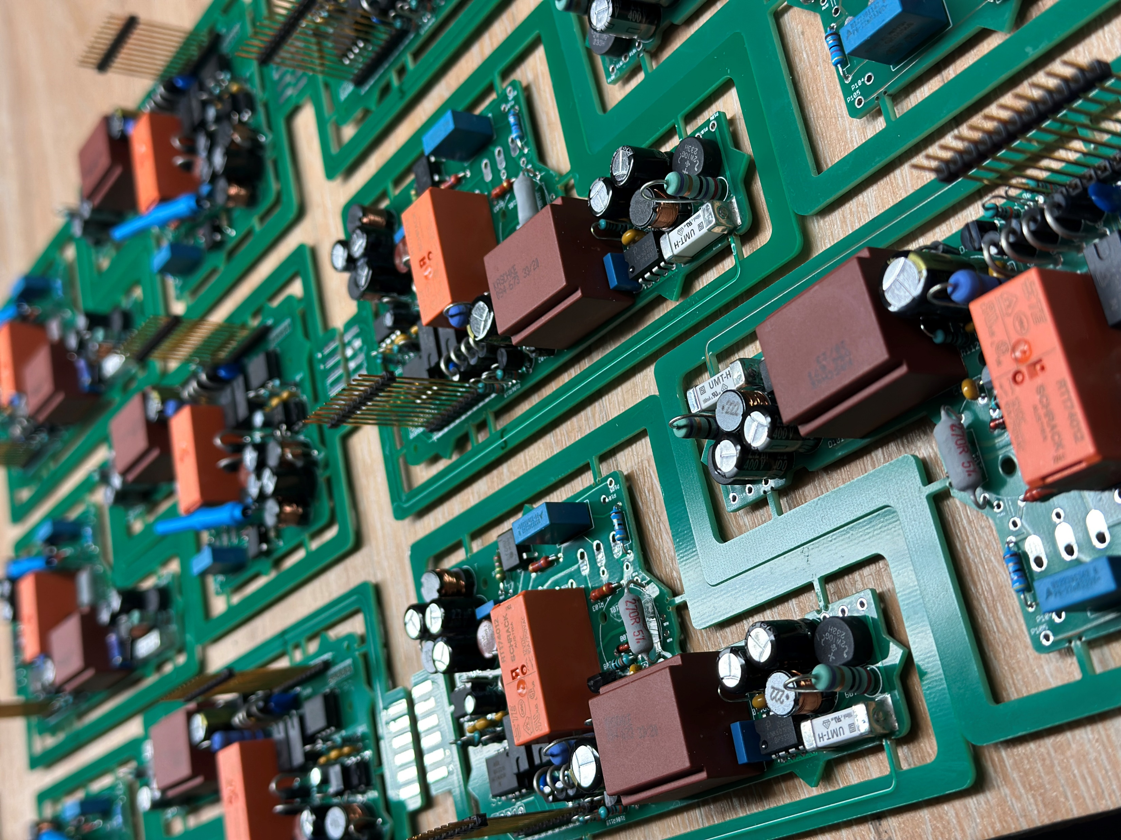
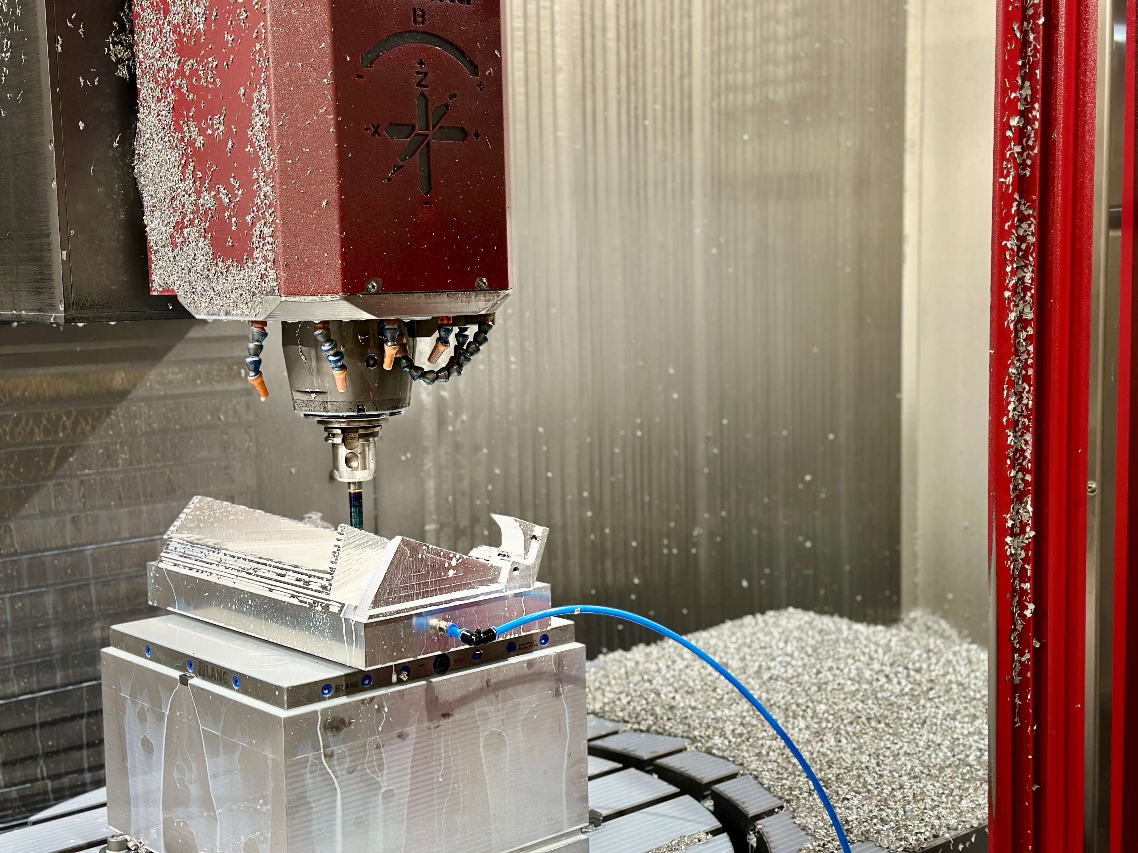
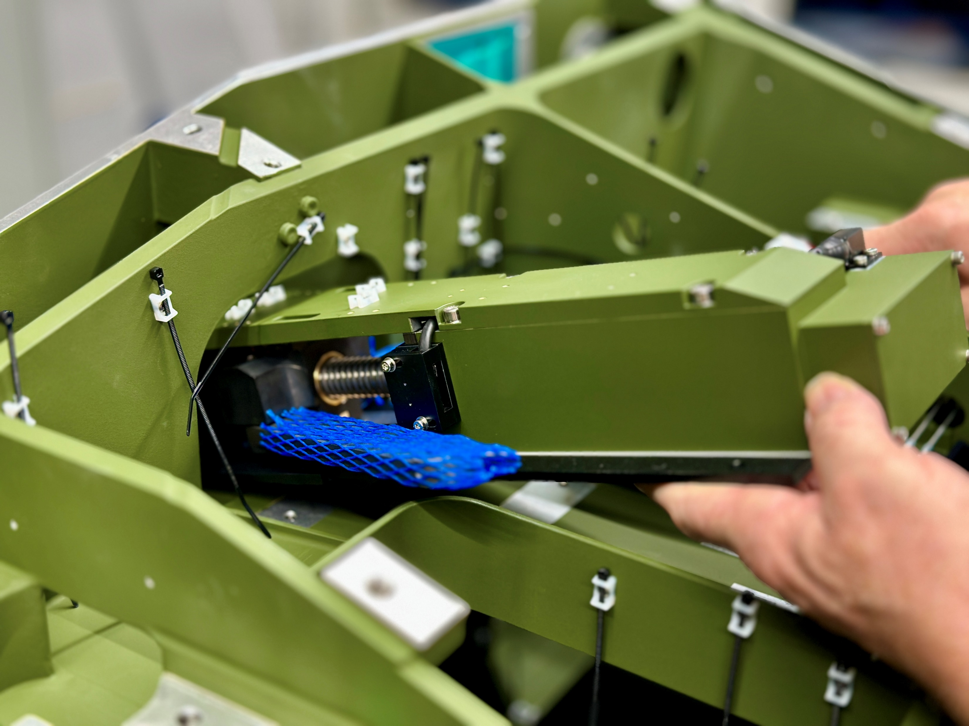
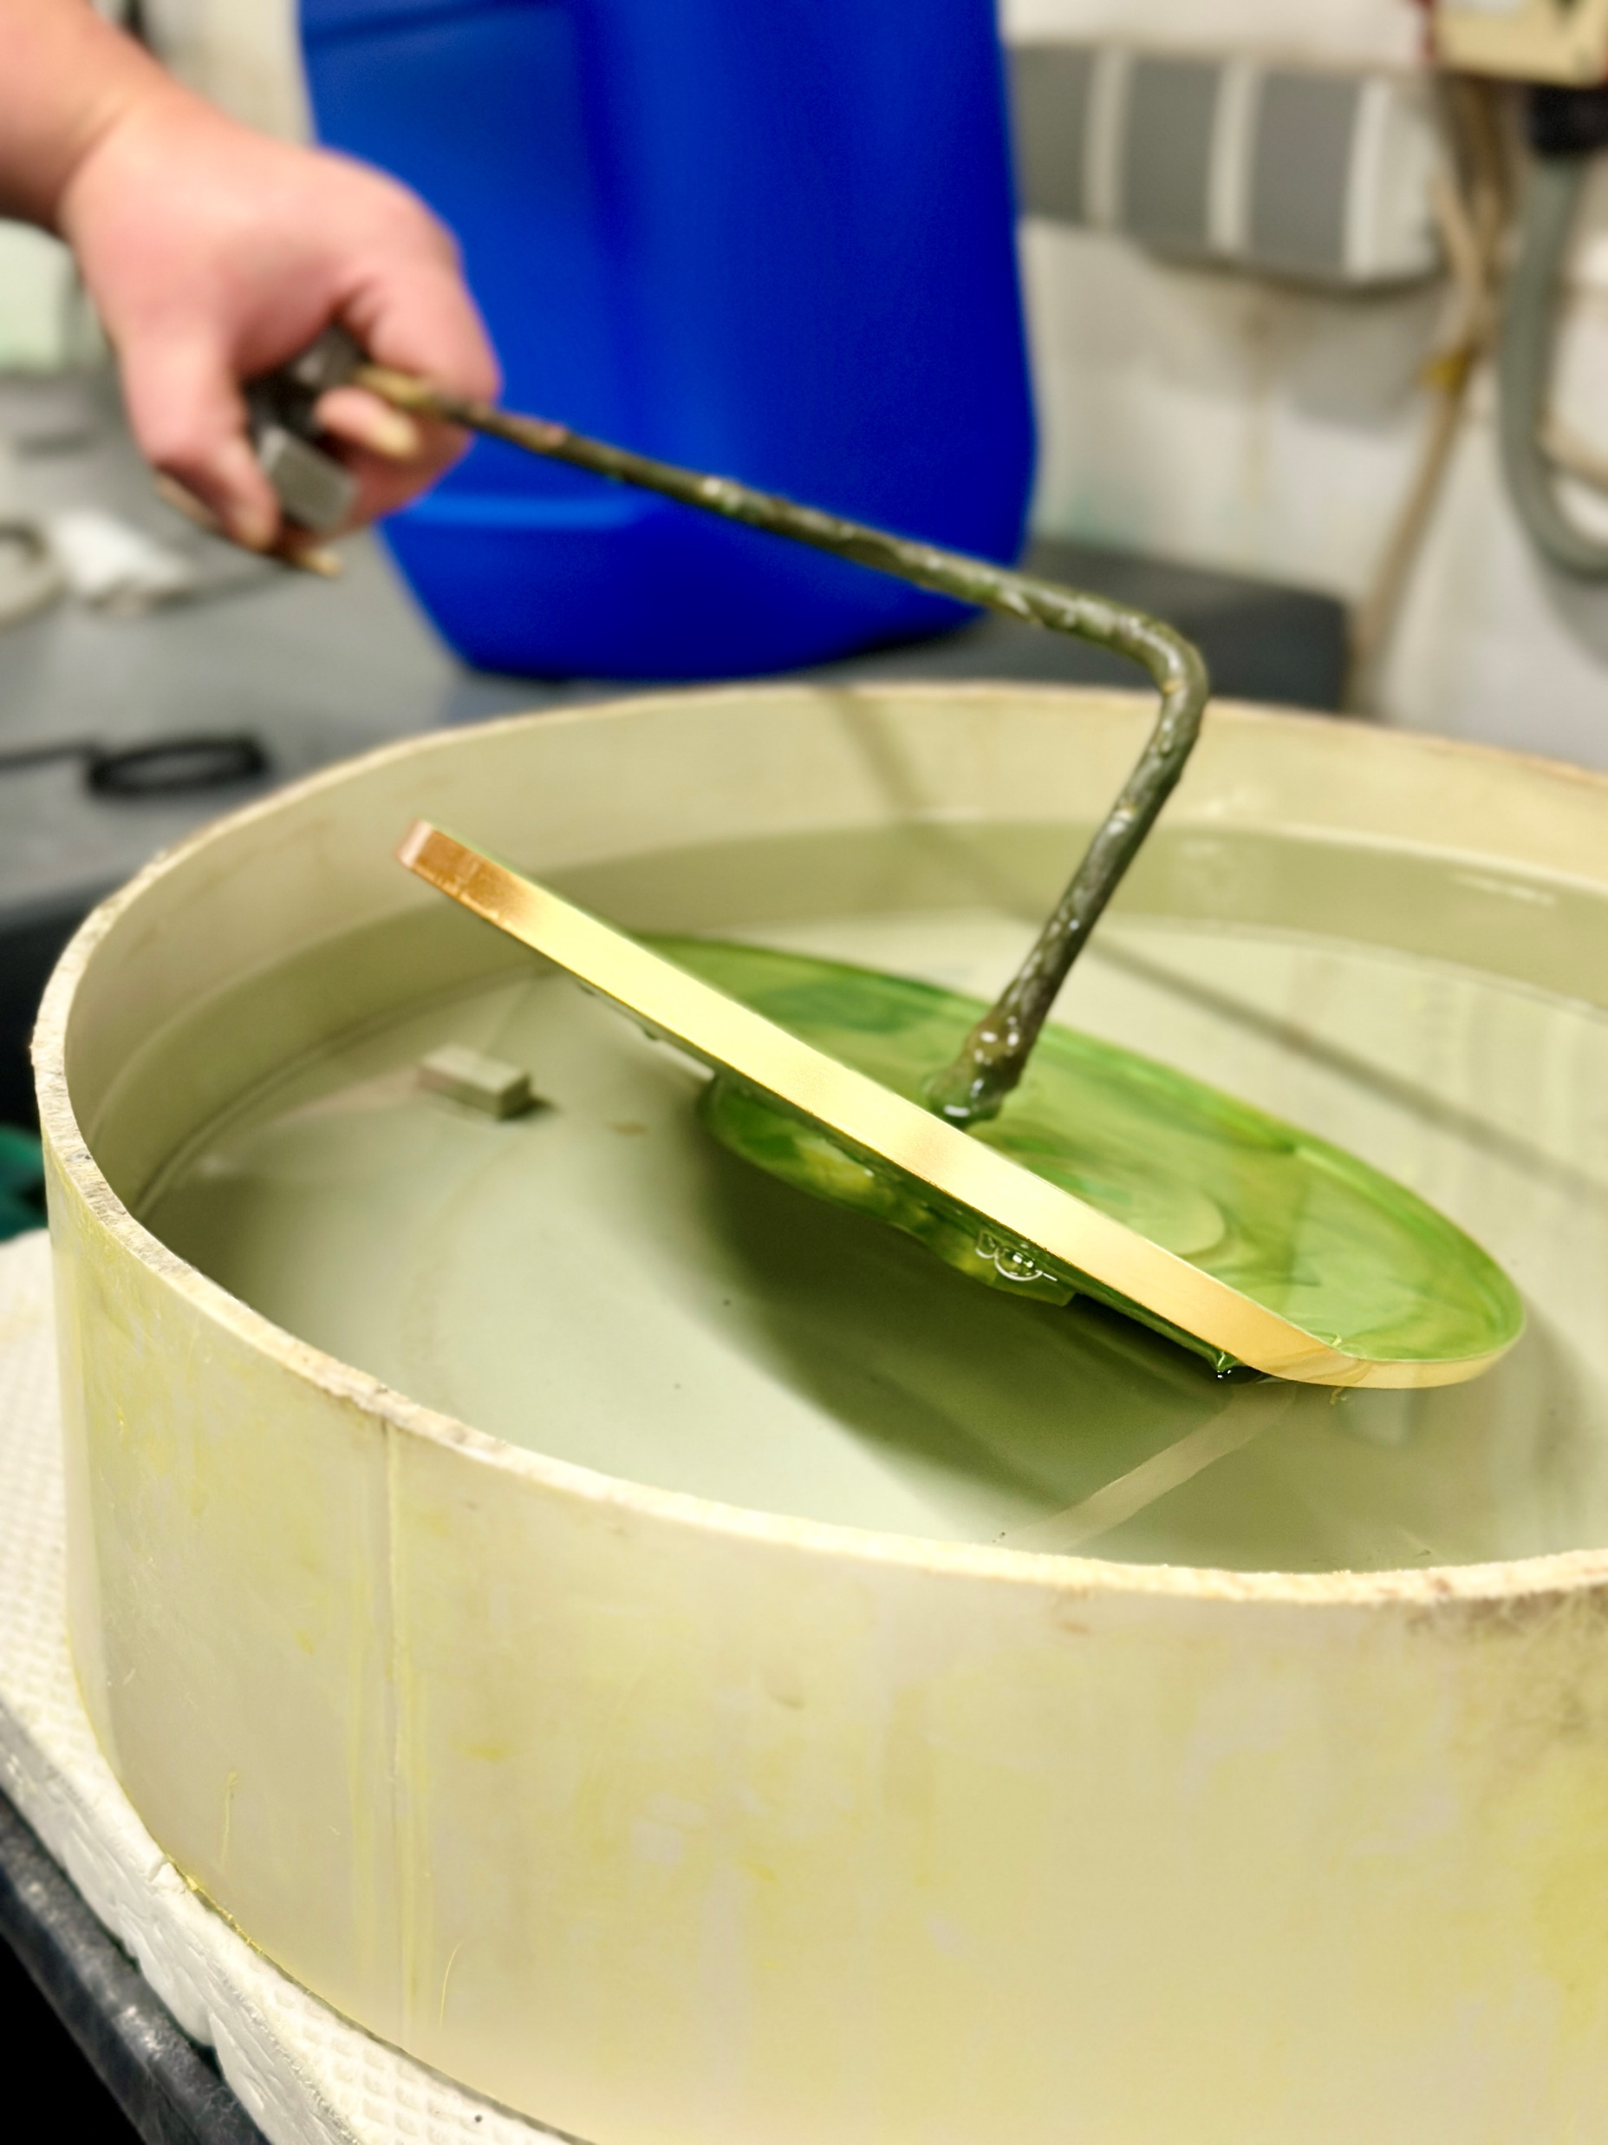
Unsere Leistungen & Produkte
Präzise Fertigung von Bauteilen durch Zerspanung (Mehrachsfräsen &
-drehen), auch Gussnachbearbeitung
Elektrotechnische Entwicklung und Fertigung von Begleitheizungs-steuerungen für ATEX-Bereiche (Eigenmarke winter-ex)
Mechanik
Elektrotechnik
Vollständige Montage von Baugruppen einschl. Schraub-, Löt- und Klebetechniken, u. a. zur Gussteilsubstitution
Vielfältige Oberflächen-behandlungen für funktionale und ästhetische Anforderungen, auch Galvanoforming
Montage
Galvanik & Lackierung
Notes:
Unsere Leistungen
Mechanik:
5-Achsen Fräsen von Bauteilen
Kleinste Teile mit 0,1 mm Fräswerkzeugen bis zu Bauteilen mit bis zu 3000 mm Länge
CNC-Drehen von Langdrehautomatenteilen und Mehrachsdrehteilen
Stangenbearbeitung zwischen ⌀1 bis ⌀51 mm
Futterbearbeitung bis ⌀250 mm
Gussnachbearbeitung
Substitution von gussbauteilen durch Kombination von zerspanungs- und Löttechniken
Montage:
Komplettmontage von Baugruppen, inkl. Prüfung und Test.
Galvanik:
Eloxieren, Passivieren, Vergolden, Galvanoforming.
Präzise Oberflächenbehandlung mit höchster Qualität.
Hauseigene Lackiererei
Elektrotechnik:
Elektrotechnische Entwicklung und Fertigung von Begleitheizungssteuerungen für ATEX Bereiche nach Richtline 2014/34/EU

Slide 7
Unsere Kunden
Maschinen-
bau
Luft- und Raumfahrt
Verteidi-gung
Raffinerie im ATEX- Bereich
Biotechno-logie
Notes:
Luft- und Raumfahrt
Raffinerie im ATEX-Bereich
Verteidigung
Maschinenbau

Slide 8
Unsere Zukunft
Mitarbeiter-entwicklung
Förderung und Weiterbildung unserer Mitarbeiter und Mitarbeiterinnen
Innovation
Ausbau von Eigenentwicklungen und Entwicklungs-partnerschaften
Technologische Investitionen
Modernisierung des Maschinenparks, der Infrastruktur und IT
Nachhaltigkeit
Ressourcenschonende Fertigung
Wachstum
Erweiterung unserer Produktionsstätten durch neuen Hallenbau
Langfristige, vertrauensvolle Partnerschaften mit Fokus auf flexible Lösungen aus einer Hand, angepasst auf Ihre individuellen Herausforderungen.
Notes:
Interne Vision:
Innovation:
Ausbau von Eigenentwicklungen, insbesondere im Bereich Elektrotechnik mit Fokus auf innovative Steuerungssysteme.
frühzeitige Unterstützung unserer Kunden in der Entwicklung, um gemeinsam die besten Lösungen zu finden.
Technologische Investitionen:
Modernisierung unserer Maschinen und Technologien, um neue Märkte zu erschließen und weiterhin führend in der Branche zu bleiben.
Nachhaltigkeit:
Optimierung unserer Produktionsprozesse für eine umweltbewusste und ressourcenschonende Fertigung.
Mitarbeiterentwicklung:
Kontinuierliche Weiterbildung und Ausbau des Know-hows unserer Fachkräfte.
Kapazität
Erweiterung unserer Produktionsstätten durch neuen Hallenbau
Externe Vision auf Partnerschaft
Langfristige, vertrauensvolle Partnerschaften mit Fokus auf Flexibilität, Verlässlichkeit und Lösungen aus einer Hand, um gemeinsam mit unseren Kunden innovative und maßgeschneiderte Lösungen für die Herausforderungen von morgen zu entwickeln.

Slide 9
Ihr Ansprechpartner
David Wendland
Vertrieb Außendienst
Am Schlörbach 14
38723 Seesen – Rhüden
+49 151 15508095
d.wendland@boehm-feinmechanik.de
Notes:
Kontaktdaten von David Wendland

